Slide 1
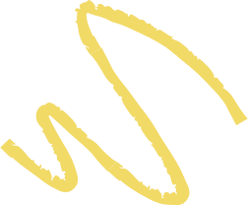



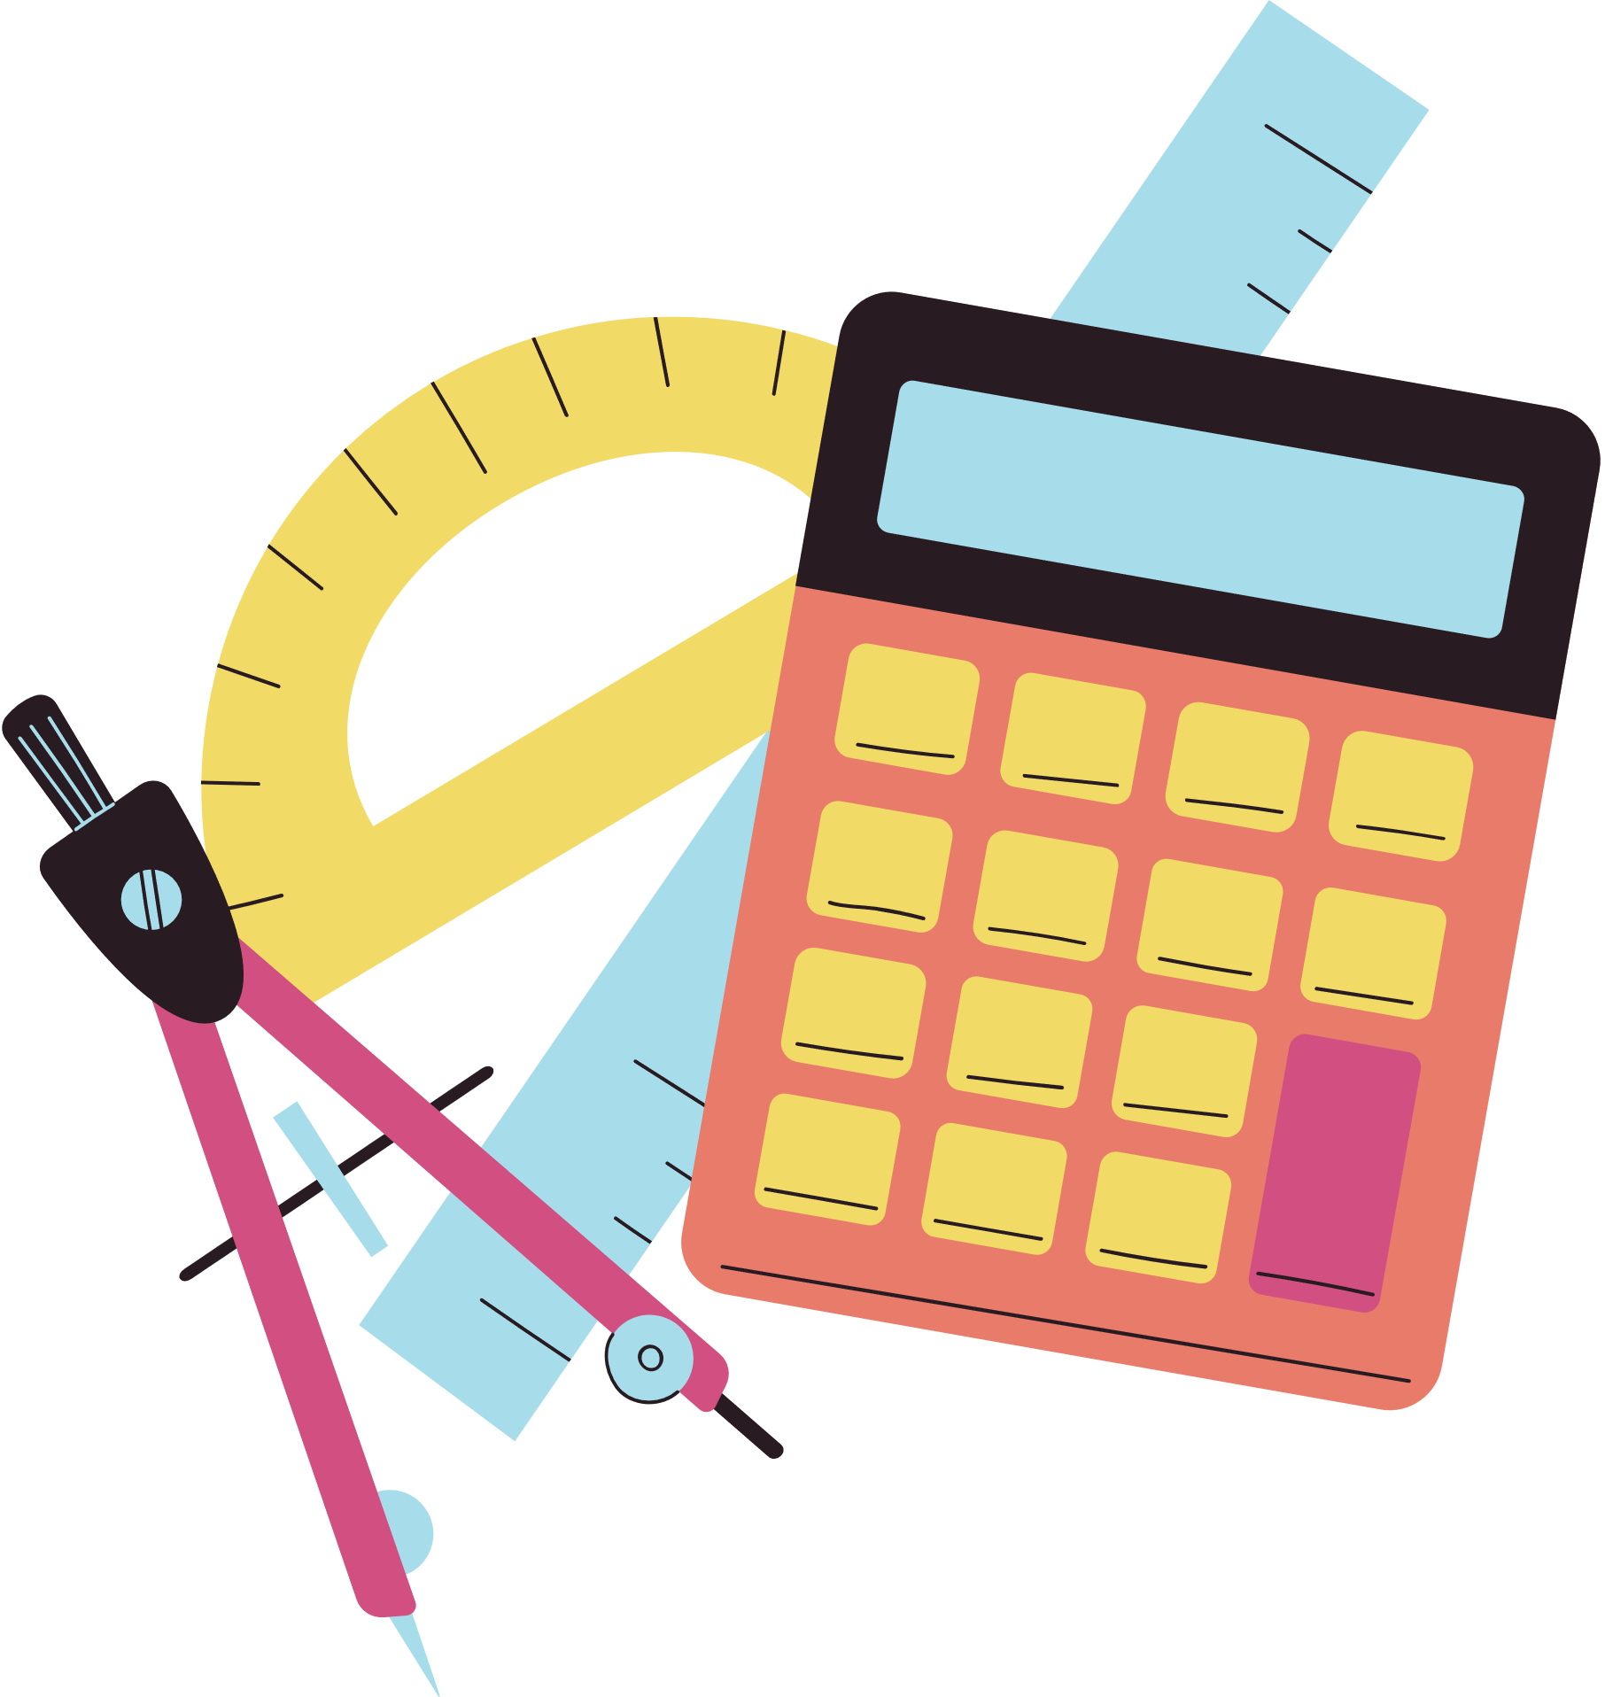

CHÀO MỪNG CÁC EM ĐẾN VỚI BÀI HỌC HÔM NAY!

Slide 2
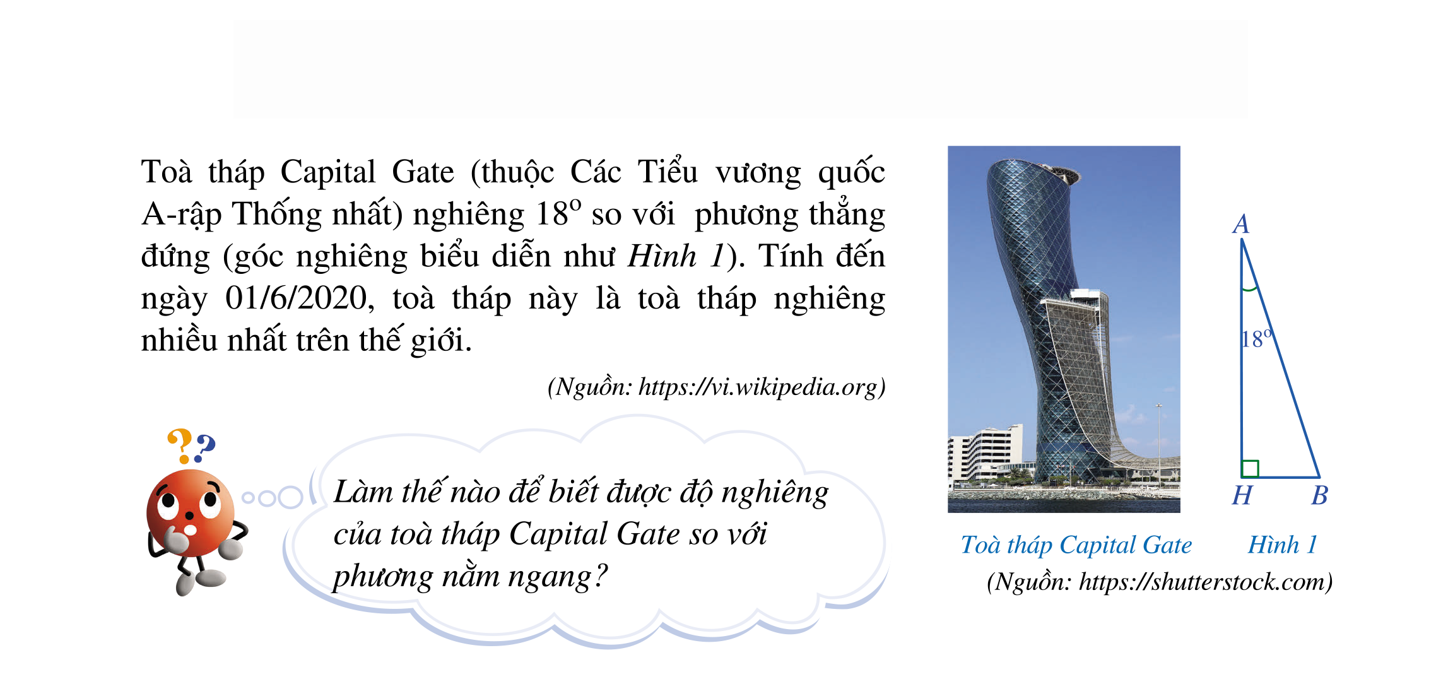
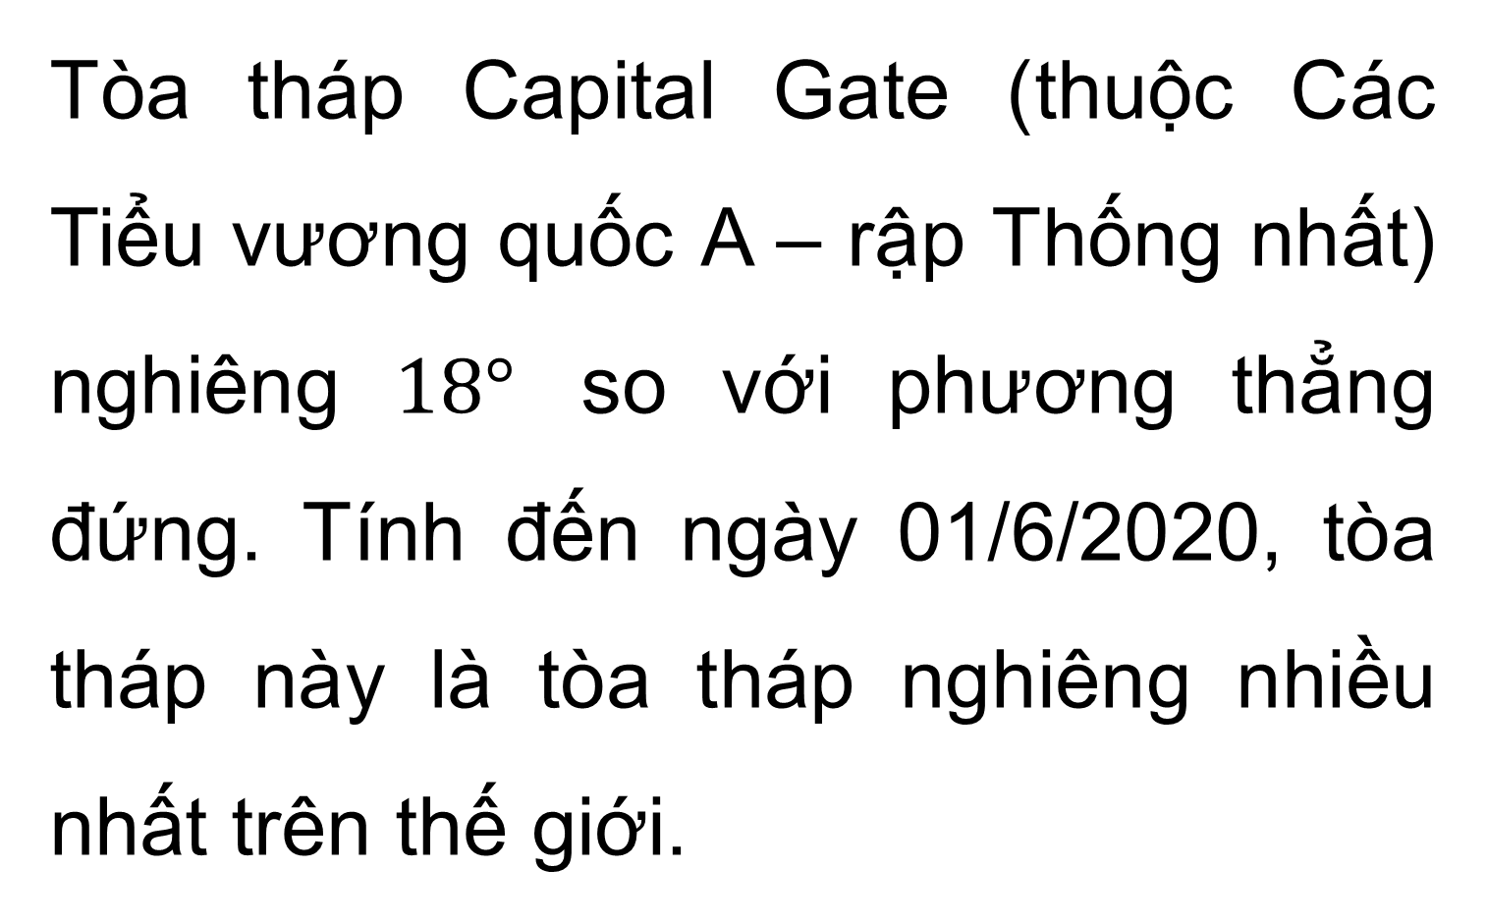
KHỞI ĐỘNG
Tòa tháp Capital Gate (thuộc Các Tiểu vương quốc A – rập Thống nhất) nghiêng $18°$ so với phương thẳng đứng. Tính đến ngày 01/6/2020, tòa tháp này là tòa tháp nghiêng nhiều nhất trên thế giới.
Làm thế nào để biết được độ nghiêng của tòa tháp Capital Gate so với phương nằm ngang?

Slide 3
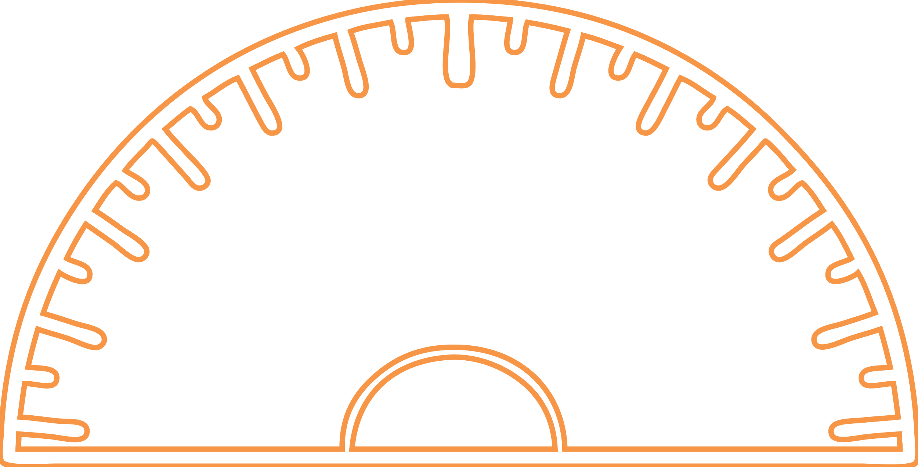
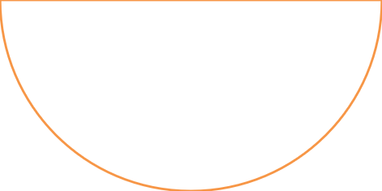

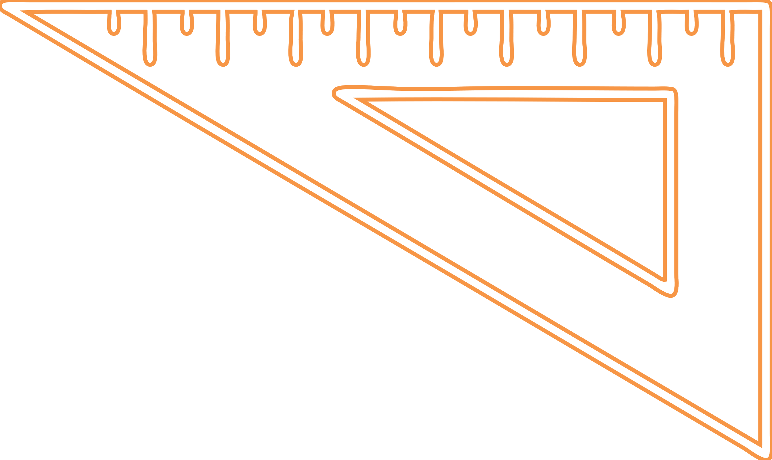
CHƯƠNG VII. TAM GIÁC
BÀI 1: TỔNG CÁC GÓC TRONG MỘT TAM GIÁC

Slide 4
NỘI DUNG BÀI HỌC
01
Tổng các góc trong một tam giác.
02
Bài tập

Slide 5

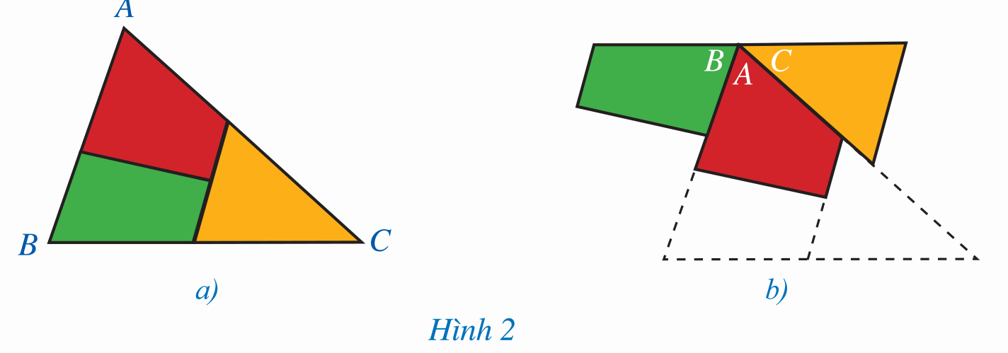
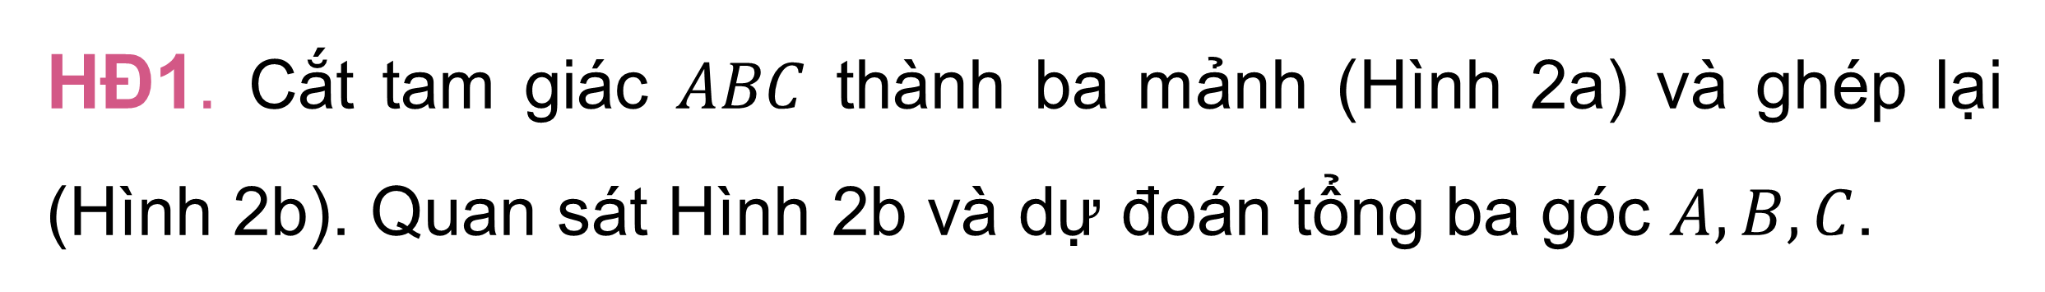
1. Tổng các góc trong một tam giác
HĐ1. Cắt tam giác $ABC$ thành ba mảnh (Hình 2a) và ghép lại (Hình 2b). Quan sát Hình 2b và dự đoán tổng ba góc $A, B, C$.
Dự đoán: tổng 3 góc bằng 180 độ.

Slide 6

Lưu ý: Để cho gọn, ta gọi tổng số đo của các góc là tổng các góc đó. Cũng như vậy đối với hiệu hai góc

Slide 7
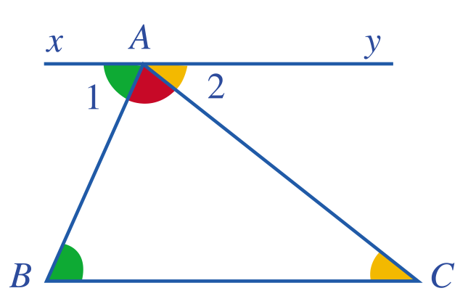
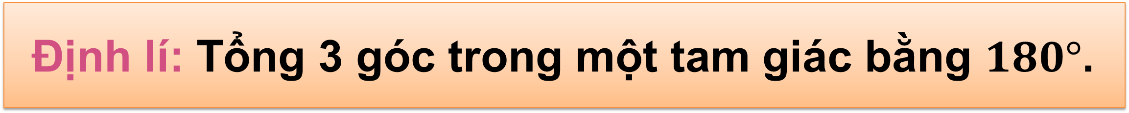
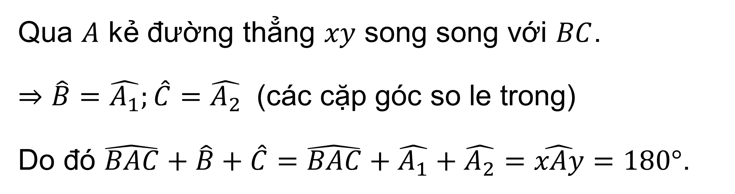
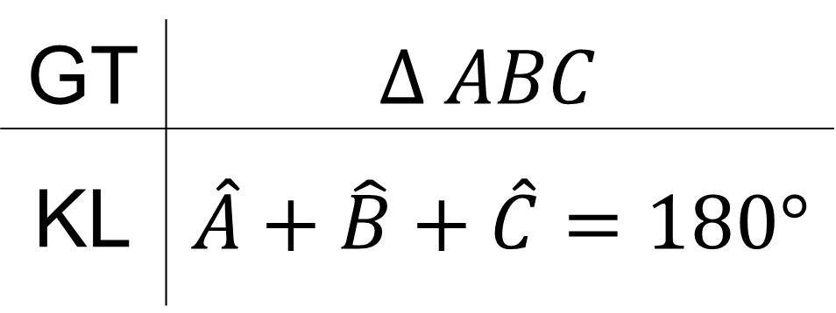
Định lí: Tổng 3 góc trong một tam giác bằng $180°$.
GT | $$∆ ABC$$
KL | $$\hat{A}+\hat{B}+\hat{C}=180°$$
Chứng minh:
Qua $A$ kẻ đường thẳng $xy$ song song với $BC$.
$⇒\hat{B}=\hat{A_{1}};\hat{C}=\hat{A_{2}}$ (các cặp góc so le trong)
Do đó $\hat{BAC}+\hat{B}+\hat{C}=\hat{BAC}+\hat{A_{1}}+\hat{A_{2}}=\hat{xAy}=180°$.

Slide 8
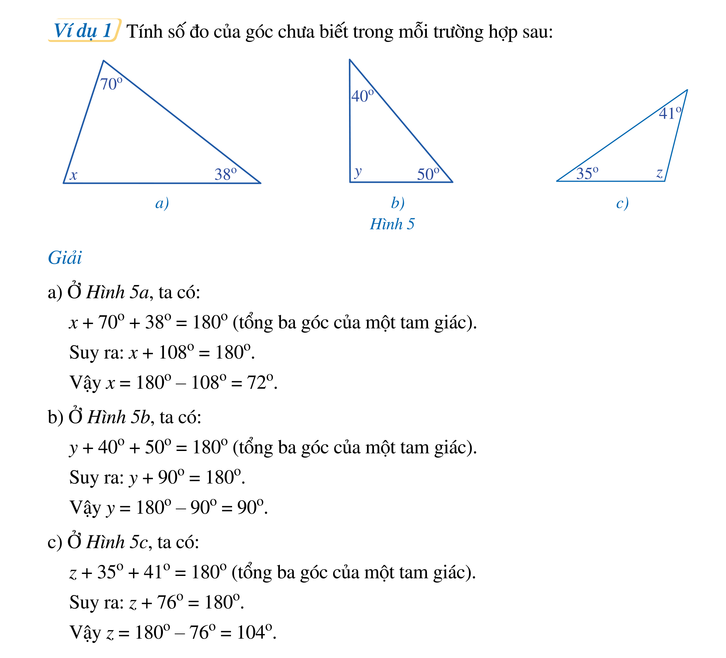

Ví dụ 1
Tính số đo các góc chưa biết trong mỗi trường hợp sau:

Slide 9
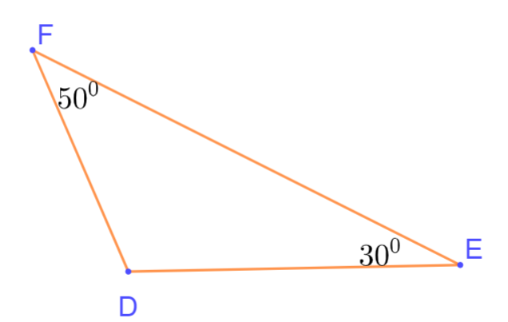
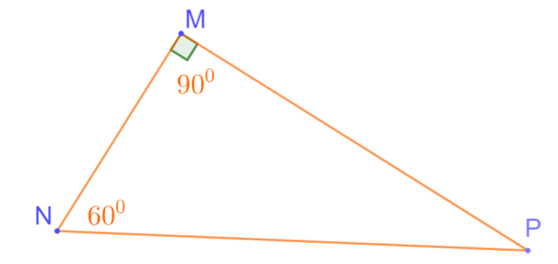
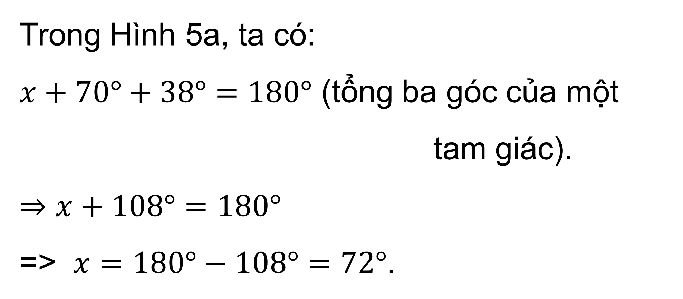
Giải
Trong Hình 5a, ta có:
$x+70°+38°=180°$ (tổng ba góc của một
tam giác).
⇒ $x+108°=180°$
=> $x=180°−108°=72°$.

Slide 10
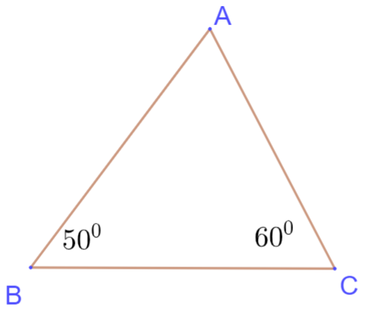
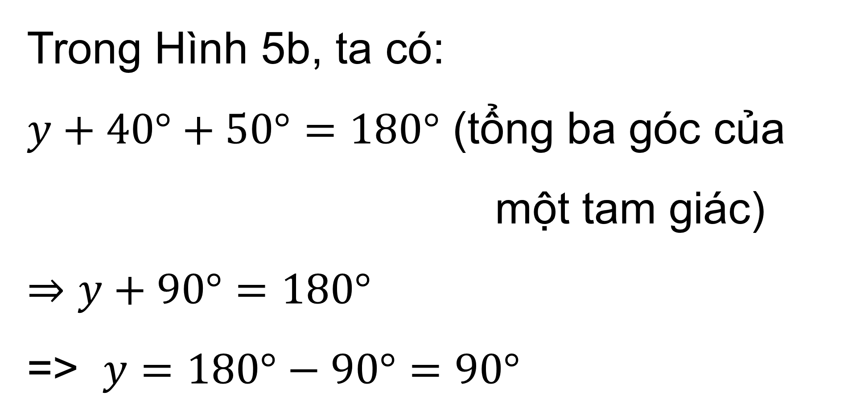
Trong Hình 5b, ta có:
$y+40°+50°=180°$ (tổng ba góc của
một tam giác)
⇒ $y+90°=180°$
=> $y=180°−90°=90°$

Slide 11
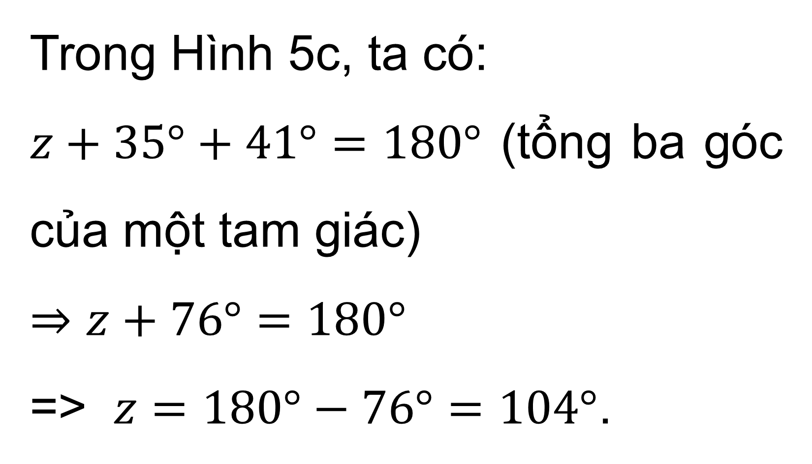
Trong Hình 5c, ta có:
$z+35°+41°=180°$ (tổng ba góc của một tam giác)
⇒ $z+76°=180°$
=> $z=180°−76°=104°$.

Slide 12
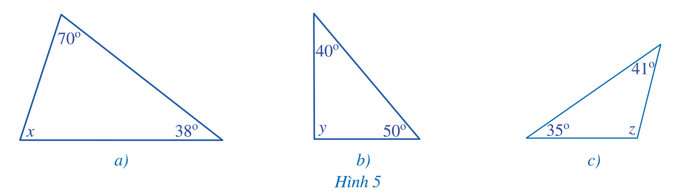
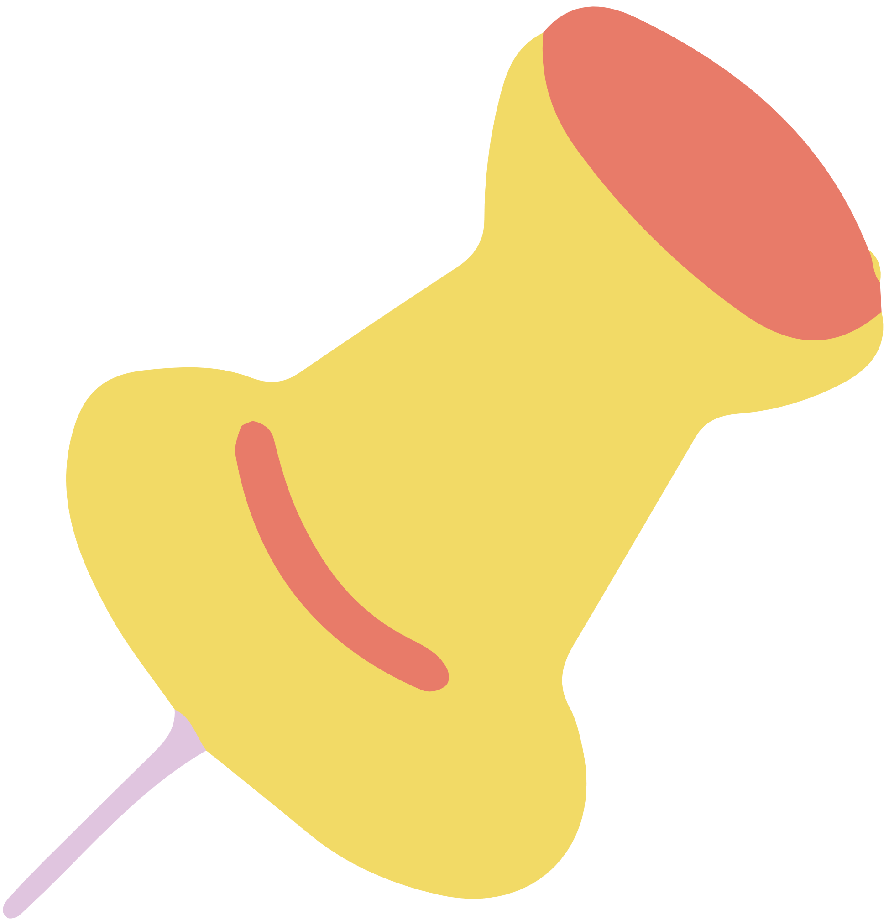
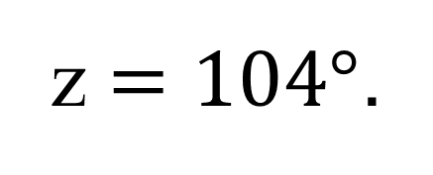
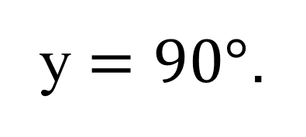
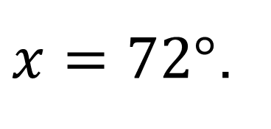
$x=72°$.
y $=90°$.
z $=104°$.
Chú ý:
• Tam giác ở Hình 5a có ba góc cùng nhọn. Tam giác như vậy gọi là tam giác nhọn.
• Tam giác ở Hình 5b có một góc vuông. Tam giác như vậy gọi là tam giác vuông.
• Tam giác ở Hình 5c có một góc tù. Tam giác như vậy gọi là tam giác tù.

Slide 13
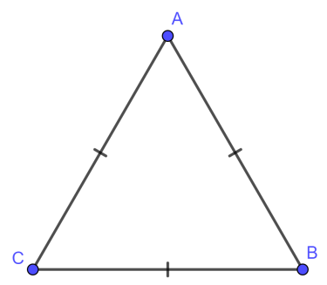
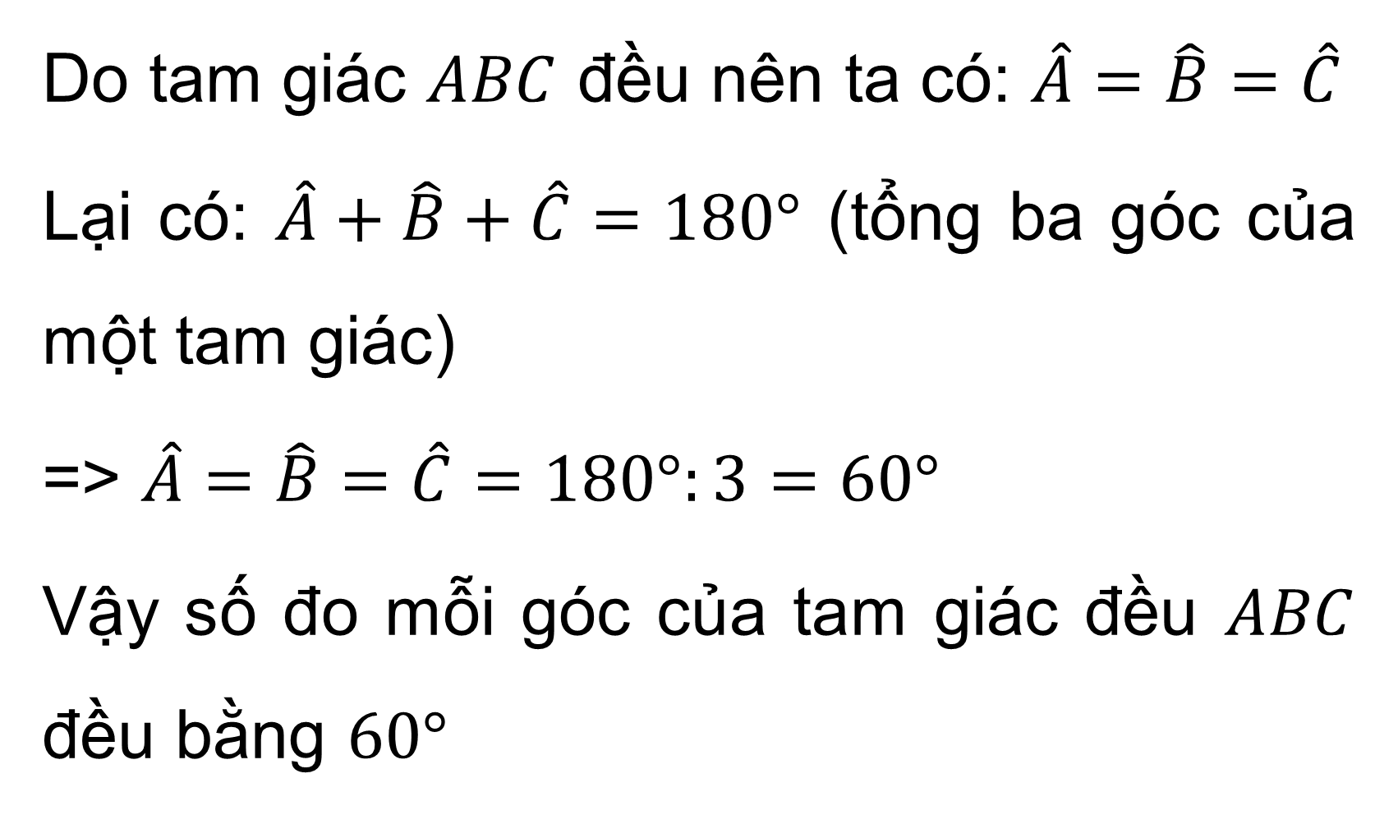
Luyện tập 1
Cho tam giác đều $ABC$. Tính số đo mỗi góc của tam giác đó.
Giải
Do tam giác $ABC$ đều nên ta có: $\hat{A}=\hat{B}=\hat{C}$
Lại có: $\hat{A}+\hat{B}+\hat{C}=180°$ (tổng ba góc của một tam giác)
=> $\hat{A}=\hat{B}=\hat{C}=180°:3=60°$
Vậy số đo mỗi góc của tam giác đều $ABC$ đều bằng $60°$

Slide 14
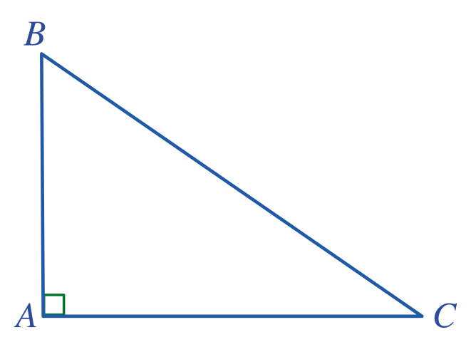
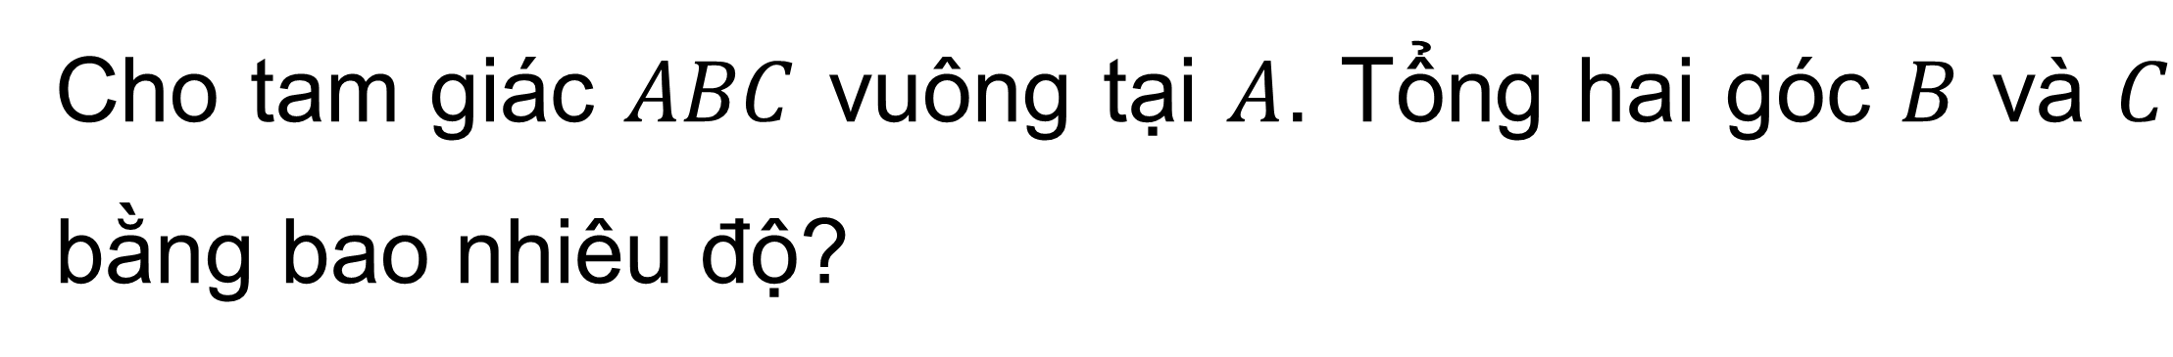
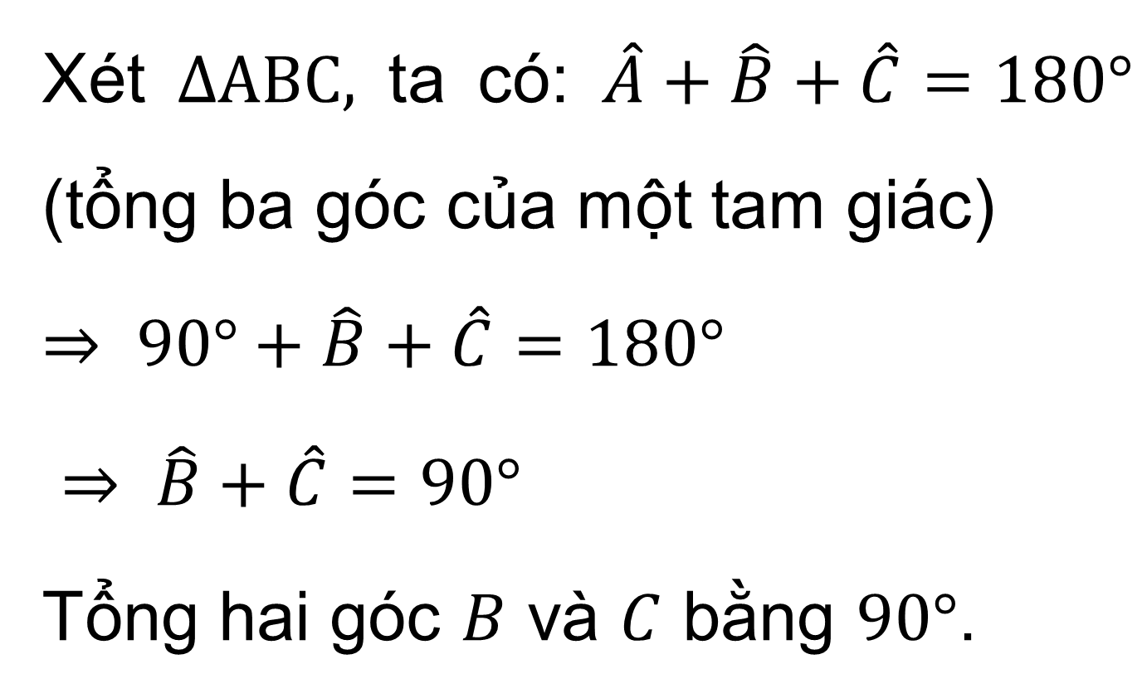
Cho tam giác $ABC$ vuông tại $A$. Tổng hai góc $B$ và $C$ bằng bao nhiêu độ?
HĐ2.
Giải
Xét ∆ABC, ta có: $\hat{A}+\hat{B}+\hat{C}=180°$ (tổng ba góc của một tam giác)
$⇒ 90°+\hat{B}+\hat{C}=180°$
$⇒ \hat{B}+\hat{C}=90°$
Tổng hai góc $B$ và $C$ bằng $90°$.

Slide 15
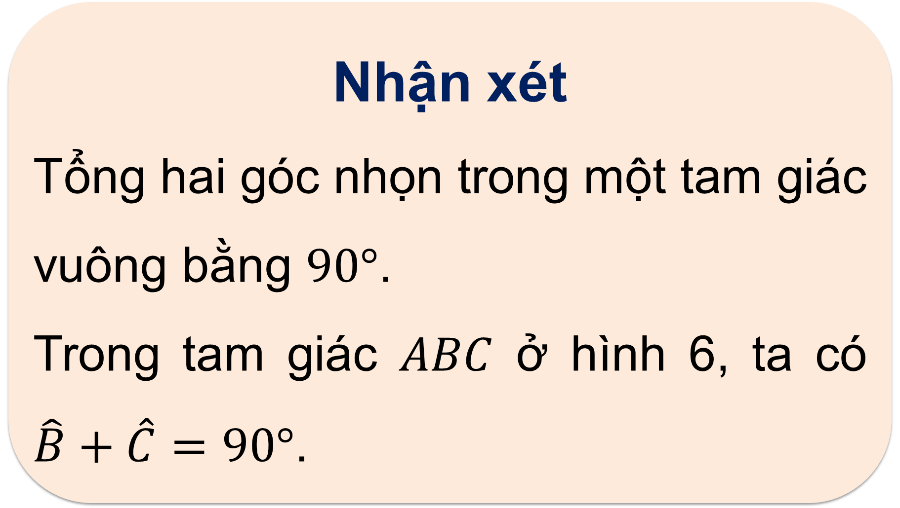
Nhận xét
Tổng hai góc nhọn trong một tam giác vuông bằng $90°$.
Trong tam giác $ABC$ ở hình 6, ta có $\hat{B}+\hat{C}=90°$.

Slide 16
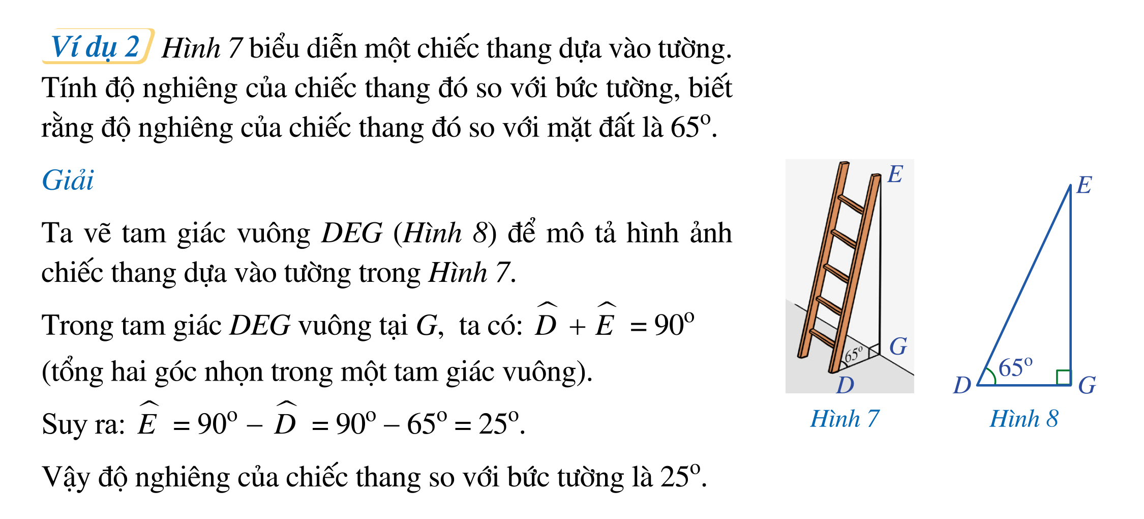
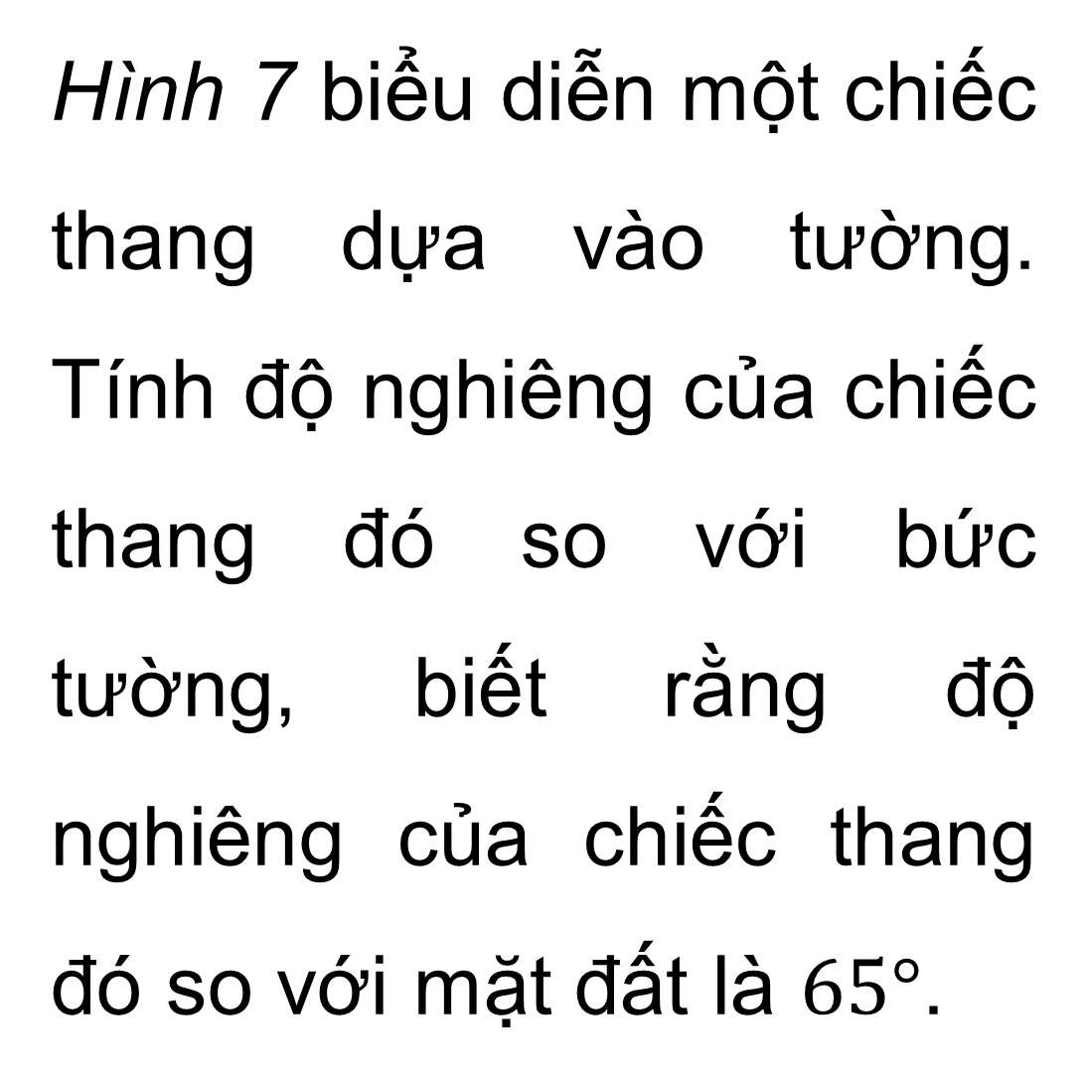
Ví dụ 2
Hình 7 biểu diễn một chiếc thang dựa vào tường. Tính độ nghiêng của chiếc thang đó so với bức tường, biết rằng độ nghiêng của chiếc thang đó so với mặt đất là $65°$.

Slide 17
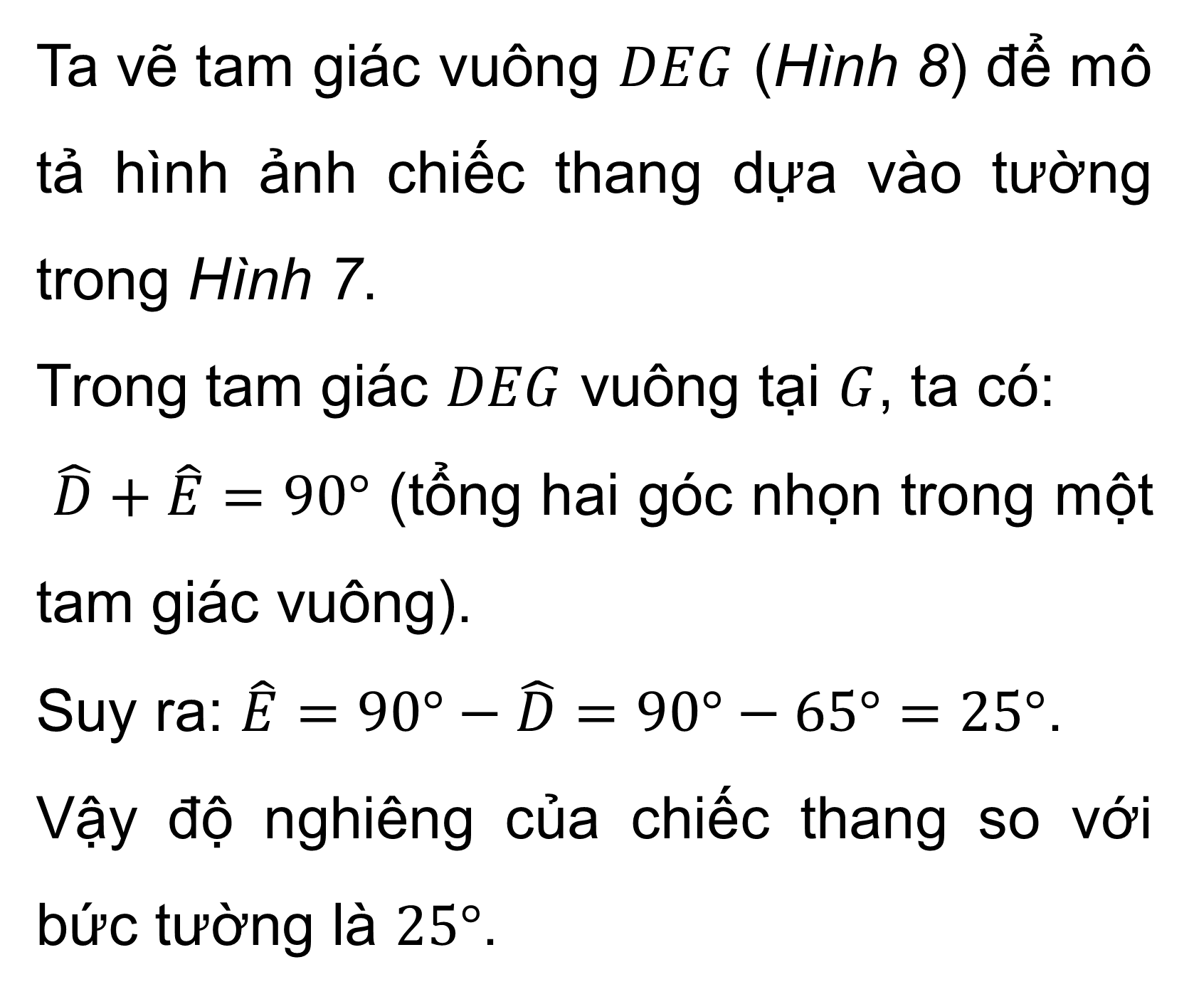
Giải:
Ta vẽ tam giác vuông $DEG$ (Hình 8) để mô tả hình ảnh chiếc thang dựa vào tường trong Hình 7.
Trong tam giác $DEG$ vuông tại $G$, ta có:
$\hat{D}+\hat{E}=90°$ (tổng hai góc nhọn trong một tam giác vuông).
Suy ra: $\hat{E}=90°−\hat{D}=90°−65°=25°$.
Vậy độ nghiêng của chiếc thang so với bức tường là $25°$.

Slide 18
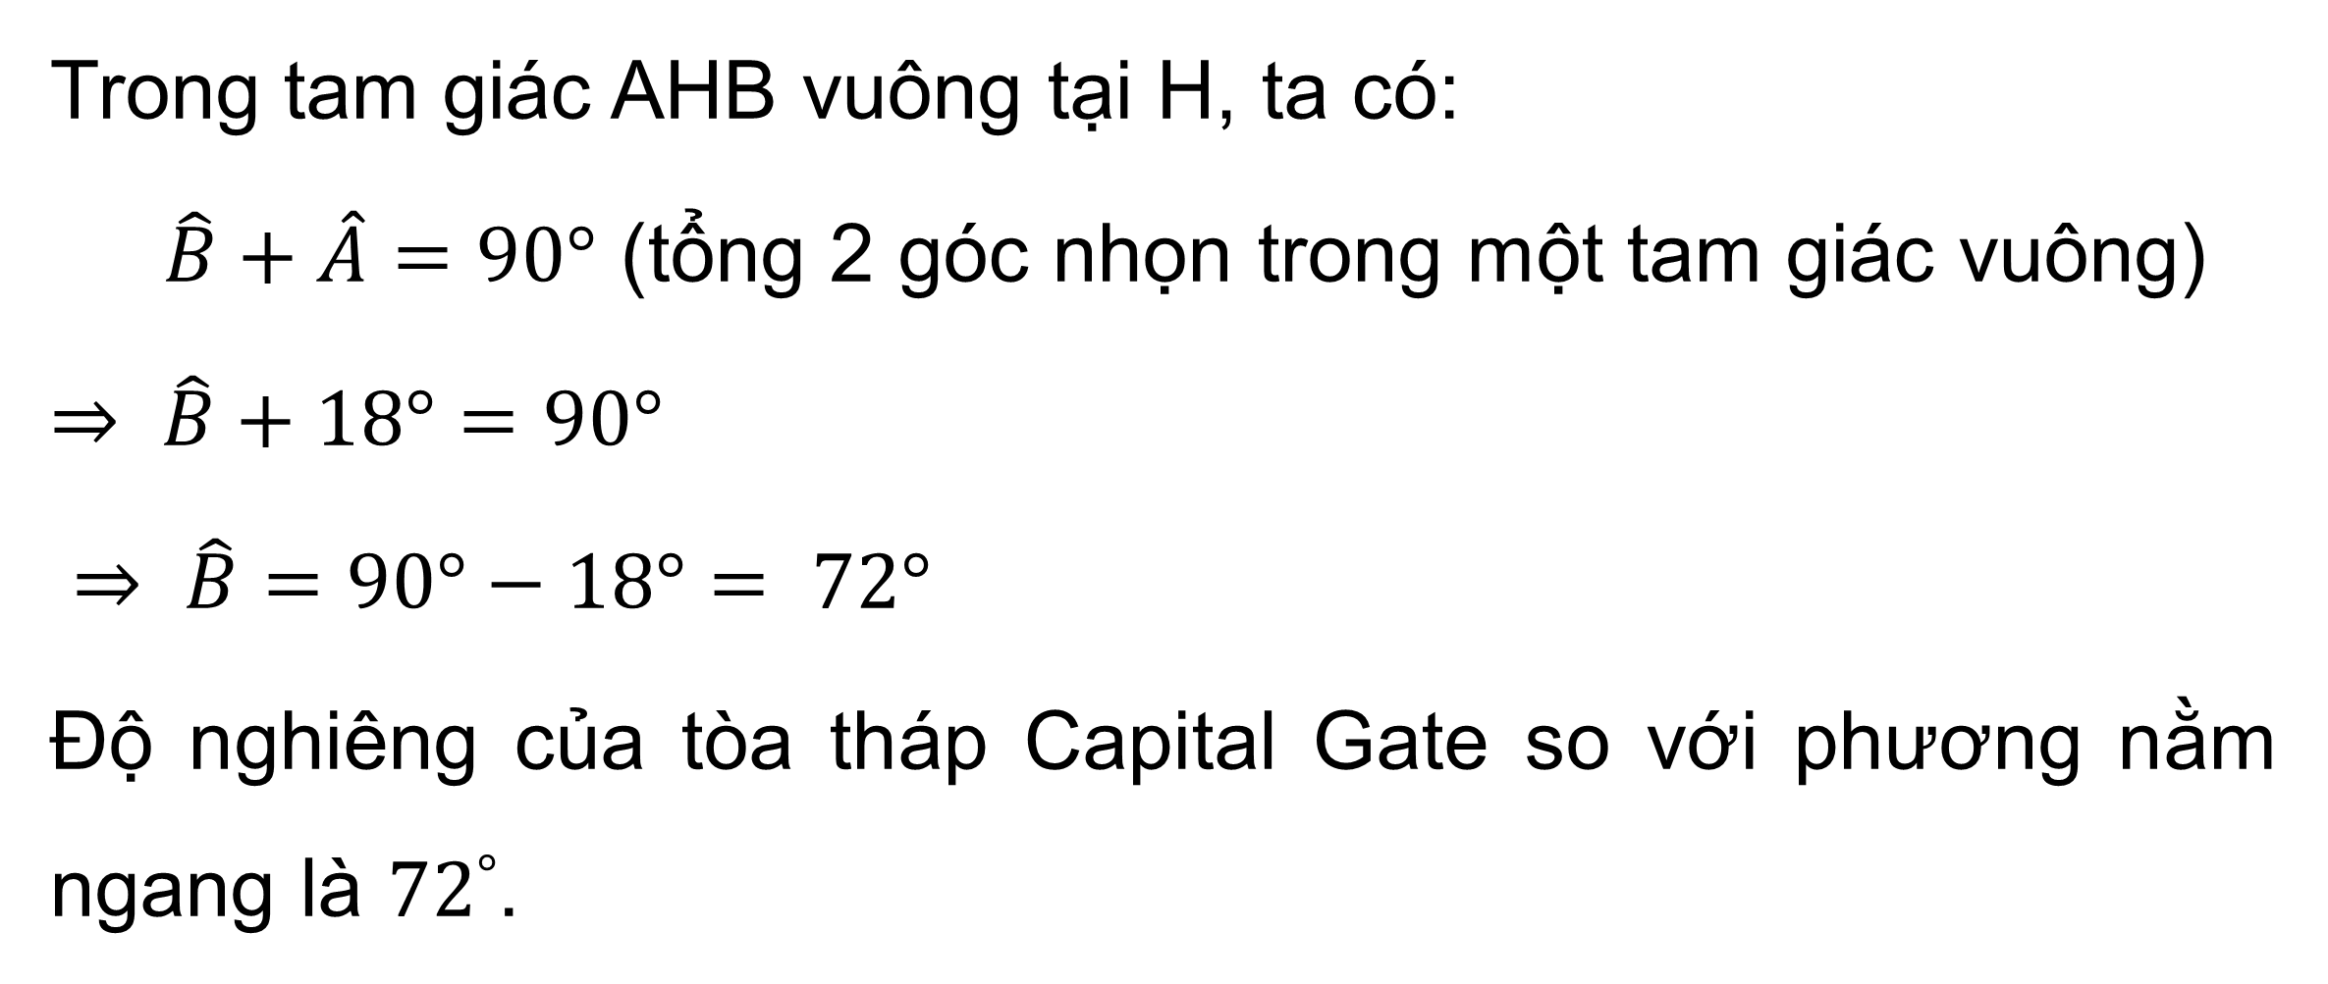
Luyện tập 2
Trong bài toán nêu ở phần mở đầu, hãy tính độ nghiêng của toà tháp Capital Gate so với phương nằm ngang.
Giải
Trong tam giác AHB vuông tại H, ta có:
$\hat{B}+\hat{A}=90°$ (tổng 2 góc nhọn trong một tam giác vuông)
$⇒ \hat{B}+18°=90°$
$⇒ \hat{B}=90°−18°= 72°$
Độ nghiêng của tòa tháp Capital Gate so với phương nằm ngang là $72°$.

Slide 19
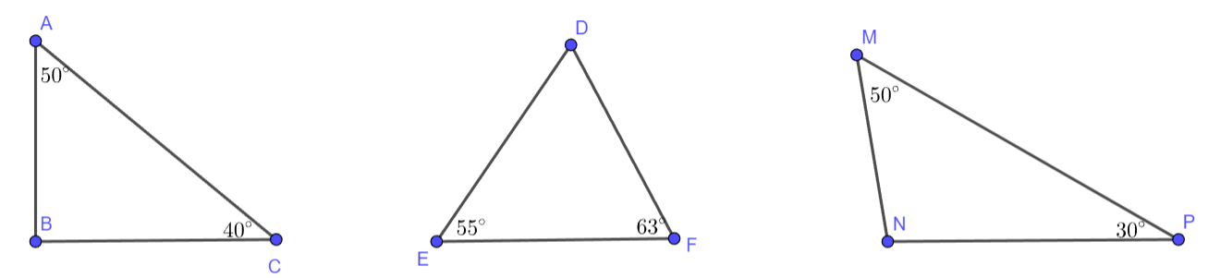
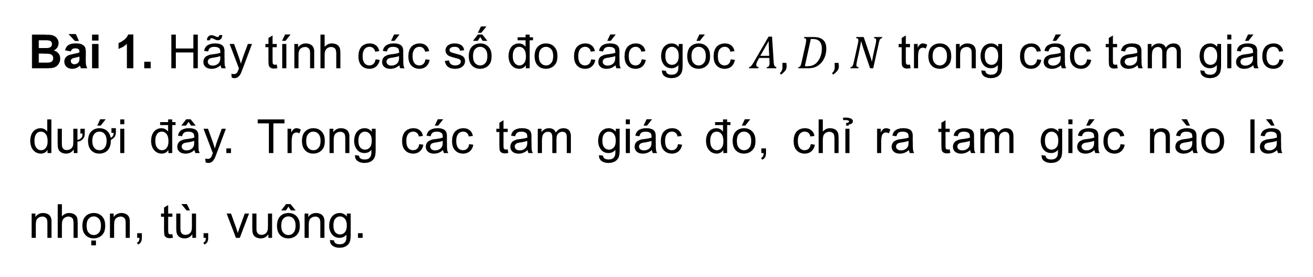
2. Bài tập
Bài 1. Hãy tính các số đo các góc $A, D, N$ trong các tam giác dưới đây. Trong các tam giác đó, chỉ ra tam giác nào là nhọn, tù, vuông.

Slide 20
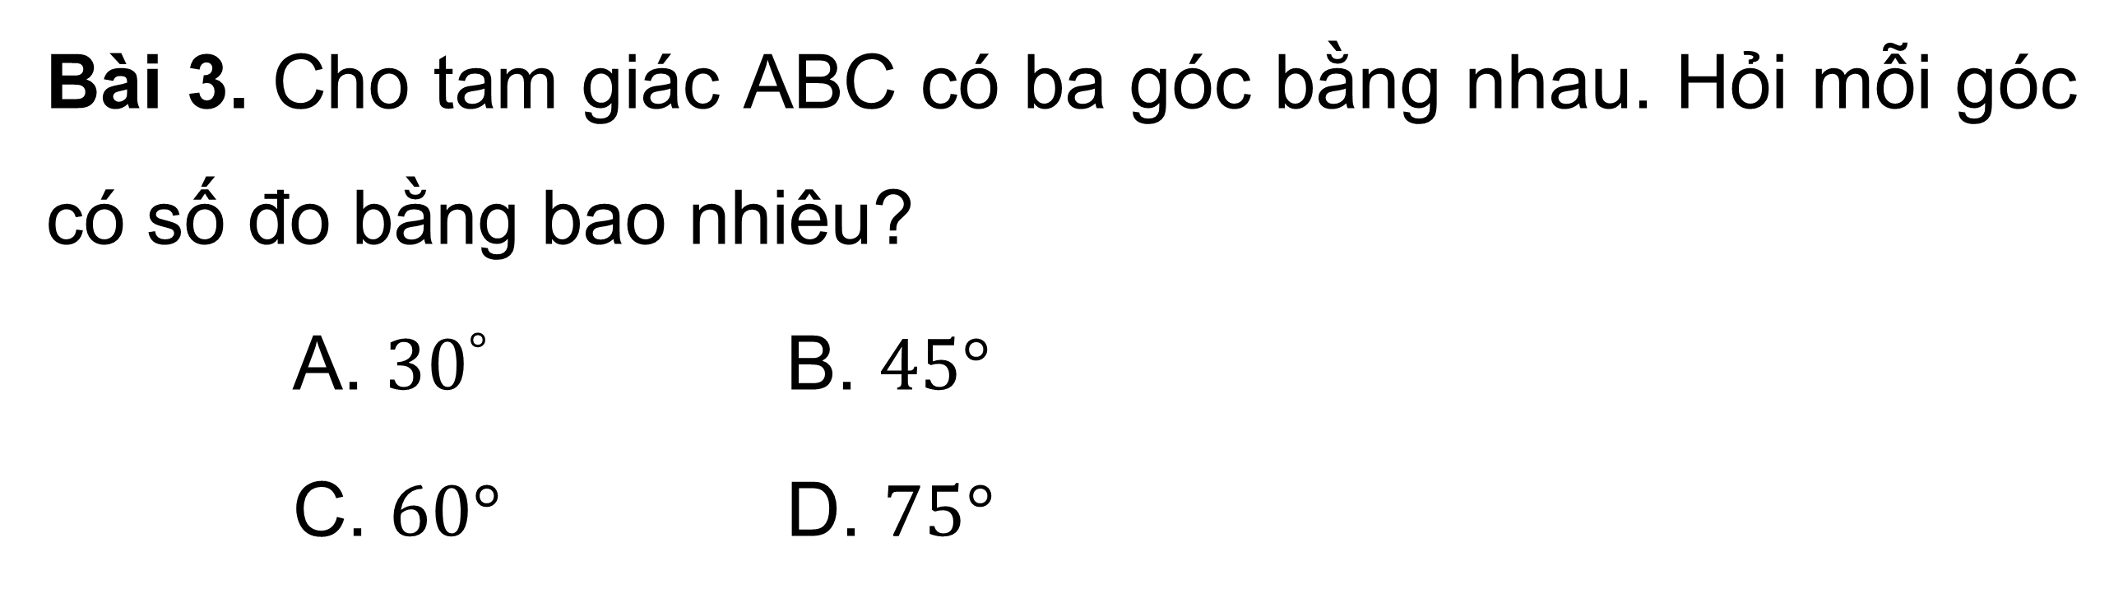
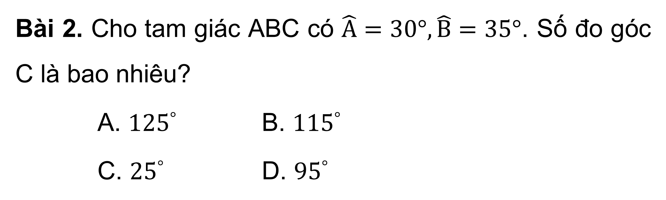
Bài 2. Cho tam giác ABC có $\hat{A}=30°, \hat{B}=35°$. Số đo góc C là bao nhiêu?
A. $125°$ B. $115°$
C. $25°$ D. $95°$
Bài 3. Cho tam giác ABC có ba góc bằng nhau. Hỏi mỗi góc có số đo bằng bao nhiêu?
A. $30°$ B. $45°$
C. $60°$ D. $75°$

Slide 21

HƯỚNG DẪN VỀ NHÀ
01
02
03
Hoàn thành bài tập
1, 2, 3, 4 (SGK/72, 73)
+ BT 1,2,3 (SBT/68)
Ôn lại kiến thức đã học.
Chuẩn bị bài tiết sau luyện tập.

Slide 22
CẢM ƠN CÁC EM
ĐÃ LẮNG NGHE BÀI GIẢNG!
Join Now

